Slide 1
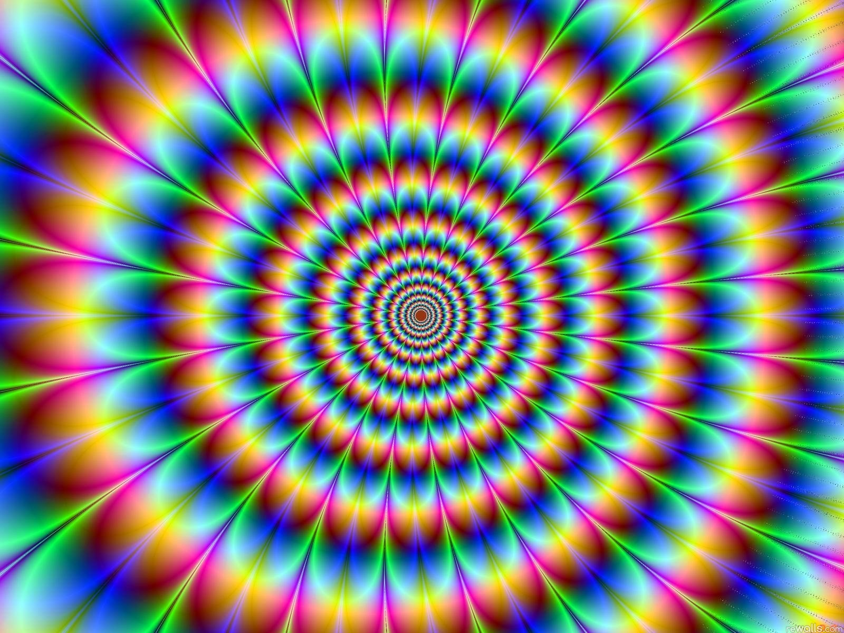
Фрактали

Slide 2
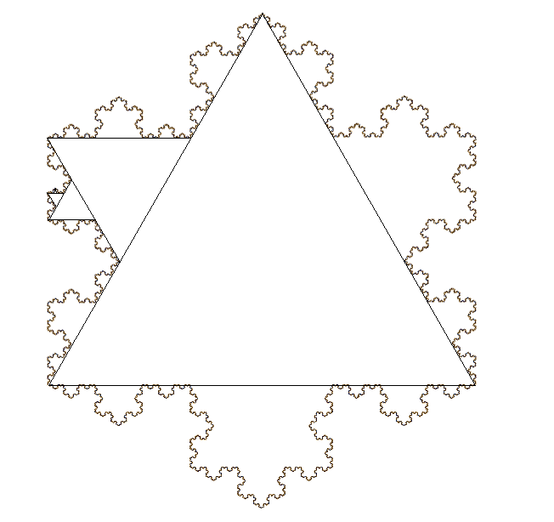

Фрактал - лат. fractus - подрібнений, зламаний , розбитий .

Slide 3
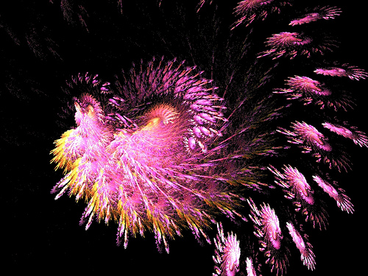
Застосування

Slide 4
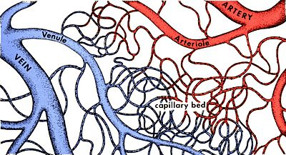
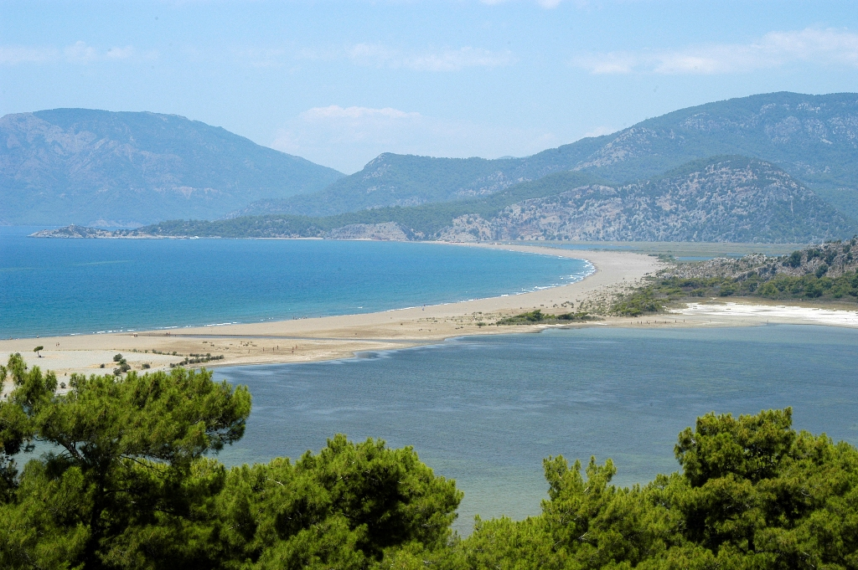
Природничі науки :
Нафтохімія
Біологія
Фізика
Географія…

Slide 5
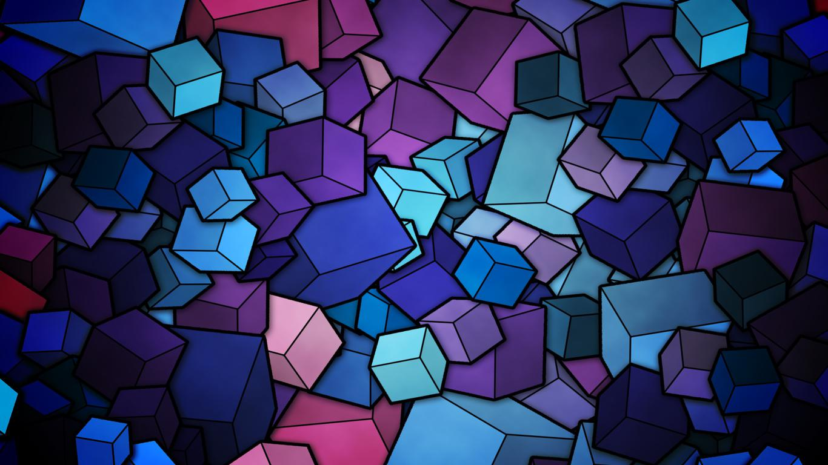
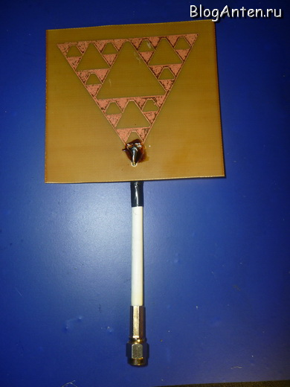
Саморобна фрактальна Wi-Fi антена

Slide 6

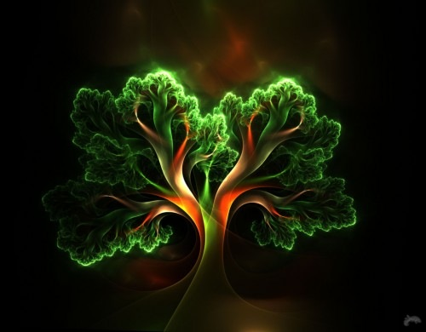
Фрактальне дерево

Slide 7

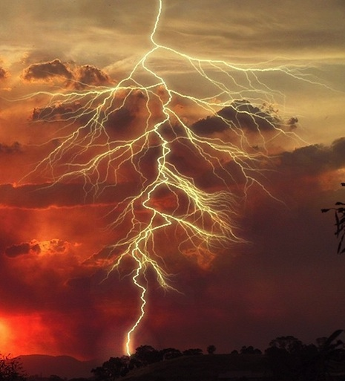
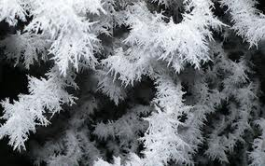
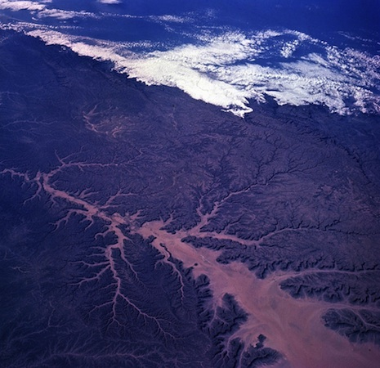
Фрактали у природі

Slide 8
Дякуємо за увагу !

